Slide 1
读 经
马太福音 11:20-30

Slide 2
11:20 耶稣在诸城中行了许多异能，那些城的人终不悔改，就在那时候责备他们，说：
11:21 「哥拉汛哪，你有祸了！伯赛大啊，你有祸了！因为在你们中间所行的异能，若行在泰尔、西顿，他们早已披麻蒙灰悔改了。

Slide 3
11:22 但我告诉你们，当审判的日子，泰尔、西顿所受的，比你们还容易受呢！
11:23 迦百农啊，你已经升到天上（或译：你将要升到天上吗），将来必坠落阴间；因为在你那里所行的异能，若行在所多玛，它还可以存到今日。

Slide 4
11:24 但我告诉你们，当审判的日子，所多玛所受的，比你还容易受呢！」
11:25 那时，耶稣说：「父啊，天地的主，我感谢你！因为你将这些事向聪明通达人就藏起来，向婴孩就显出来。

Slide 5
11:26 父啊，是的，因为你的美意本是如此。
11:27 一切所有的，都是我父交付我的；除了父，没有人知道子；除了子和子所愿意指示的，没有人知道父。

Slide 6
11:28 凡劳苦担重担的人可以到我这里来，我就使你们得安息。
11:29 我心里柔和谦卑，你们当负我的轭，学我的样式；这样，你们心里就必得享安息。
11:30 因为我的轭是容易的，我的担子是轻省的。」

Slide 7
作一个真正的智慧之子
马太福音 11:20-30

Slide 8
前言：
11:19 人子来了，也吃也喝，人又说他是贪食好酒的人，是税吏和罪人的朋友。但智慧之子总以智慧为是（有古卷：但智慧在行为上就显为是）。

Slide 9
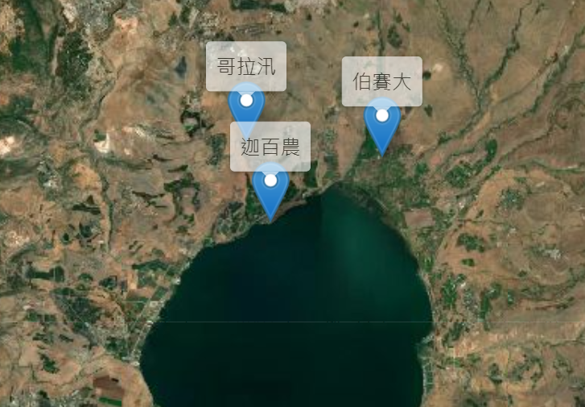

Slide 10
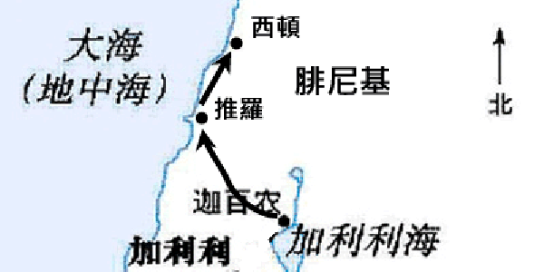

Slide 11
11:1 耶稣吩咐完了十二个门徒，就离开那里，往各城去传道、教训人。
11:2 约翰在监里听见基督所做的事，就打发两个门徒去，
11:3 问他说：「那将要来的是你吗？还是我们等候别人呢？」
11:4 耶稣回答说：「你们去，把所听见、所看见的事告诉约翰。
11:5 就是瞎子看见，瘸子行走，长大麻疯的洁净，聋子听见，死人复活，穷人有福音传给他们。
11:6 凡不因我跌倒的就有福了！」

Slide 12
一、智慧之子要有终极寻求。

Slide 13
11:7 他们走的时候，耶稣就对众人讲论约翰说：「你们从前出到旷野是要看甚么呢？要看风吹动的芦苇吗？
11:8 你们出去到底是要看甚么？要看穿细软衣服的人吗？那穿细软衣服的人是在王宫里。
11:9 你们出去究竟是为甚么？是要看先知吗？我告诉你们，是的，他比先知大多了。

Slide 14
人生打油诗：
一岁闪亮登场，
十岁快乐成长，
二十为情彷徨，
三十基本定向，
四十拼命打闯，
五十回头望望，

Slide 15
六十告老还乡，
七十搓搓麻将，
八十晒晒太阳，
九十躺在床上，
一百挂在墙上。

Slide 16
11:10 经上记着说：『我要差遣我的使者在你前面预备道路』，所说的就是这个人。
11:11 我实在告诉你们，凡妇人所生的，没有一个兴起来大过施洗约翰的；然而天国里最小的比他还大。

Slide 17
11:16 我可用甚么比这世代呢？好像孩童坐在街市上招呼同伴，说：
11:17 我们向你们吹笛，你们不跳舞；我们向你们举哀，你们不捶胸。
11:18 约翰来了，也不吃也不喝，人就说他是被鬼附着的；
11:19 人子来了，也吃也喝，人又说他是贪食好酒的人，是税吏和罪人的朋友。但智慧之子总以智慧为是（有古卷：但智慧在行为上就显为是）。」

Slide 18
一、智慧之子要有终极寻求。
二、智慧之子要怀谦卑心态。

Slide 19
11:20 耶稣在诸城中行了许多异能，那些城的人终不悔改，就在那时候责备他们，说：
11:21 「哥拉汛哪，你有祸了！伯赛大啊，你有祸了！因为在你们中间所行的异能，若行在泰尔、西顿，他们早已披麻蒙灰悔改了。
11:22 但我告诉你们，当审判的日子，泰尔、西顿所受的，比你们还容易受呢！
11:23 迦百农啊，你已经升到天上（或译：你将要升到天上吗），将来必坠落阴间；因为在你那里所行的异能，若行在所多玛，它还可以存到今日。
11:24 但我告诉你们，当审判的日子，所多玛所受的，比你还容易受呢！」

Slide 20
11:25 那时，耶稣说：「父啊，天地的主，我感谢你！因为你将这些事向聪明通达人就藏起来，向婴孩就显出来。
11:26 父啊，是的，因为你的美意本是如此。
11:27 一切所有的，都是我父交付我的；除了父，没有人知道子；除了子和子所愿意指示的，没有人知道父。
11:28 凡劳苦担重担的人可以到我这里来，我就使你们得安息。
11:29 我心里柔和谦卑，你们当负我的轭，学我的样式；这样，你们心里就必得享安息。
11:30 因为我的轭是容易的，我的担子是轻省的。」

Slide 21
一、智慧之子要有终极寻求。
二、智慧之子要怀谦卑心态。
三、智慧之子要能轻省担子。

Slide 22
11:28 凡劳苦担重担的人可以到我这里来，我就使你们得安息。
11:29 我心里柔和谦卑，你们当负我的轭，学我的样式；这样，你们心里就必得享安息。
11:30 因为我的轭是容易的，我的担子是轻省的。

Slide 23
结语：
诗篇 90（神人摩西的祈祷）

Slide 24
90:1主啊，你世世代代作我们的居所。
90:2 诸山未曾生出，地与世界你未曾造成，从亘古到永远，你是上帝。
90:3 你使人归于尘土，说：你们世人要归回。
90:4 在你看来，千年如已过的昨日，又如夜间的一更。

Slide 25
90:5 你叫他们如水冲去；他们如睡一觉。早晨，他们如生长的草，
90:6 早晨发芽生长，晚上割下枯干。
90:7 我们因你的怒气而消灭，因你的忿怒而惊惶。
90:8 你将我们的罪孽摆在你面前，将我们的隐恶摆在你面光之中。

Slide 26
90:9 我们经过的日子都在你震怒之下；我们度尽的年岁好像一声叹息。
90:10 我们一生的年日是七十岁，若是强壮可到八十岁；但其中所矜夸的不过是劳苦愁烦，转眼成空，我们便如飞而去。
90:11 谁晓得你怒气的权势？谁按着你该受的敬畏晓得你的忿怒呢？
90:12 求你指教我们怎样数算自己的日子，好叫我们得着智慧的心。

Slide 27
90:13 耶和华啊，我们要等到几时呢？求你转回，为你的仆人后悔。
90:14 求你使我们早早饱得你的慈爱，好叫我们一生一世欢呼喜乐。
90:15 求你照着你使我们受苦的日子，和我们遭难的年岁，叫我们喜乐。

Slide 28
90:16 愿你的作为向你仆人显现；愿你的荣耀向他们子孙显明。
90:17 愿主―我们上帝的荣美归于我们身上。愿你坚立我们手所做的工；我们手所做的工，愿你坚立。

